Slide 1
BEBEKLİKTE FİZİKSEL GELİŞİM

Slide 2
BÜYÜME ÖRÜNTÜLERİ
2.5-3.5 Kg ve 45-50 cm
Boy
İlk yıl %50
2. yıl %75
İlk yıl ayda 2,5 cm
141,05 – 170 gr
Kilo 4 aylık ×2 12 aylık×3 24 aylık x4

Slide 3
İskelet gelişimi
Bir çocuğun vücut büyüklüğü, fiziksel olarak olgunluğun yordayıcısı değildir.
Fiziksel olgunluğun ölçümü iskelet yaşı yöntemi ile yapılır. İskelet yaşı yöntemi kemiklerin gelişimini ölçer.
Embriyonik iskelet, kıkırdak dokudan oluşur ve ilk 6 hafta bu dokular sertleşir ve kemiğe dönüşmeye başlar. Tam kemikleşme ergenliğe kadar sürer.

Slide 4
Kız çocukları iskelet olgunlaşma düzeyi oğlan çocuklarından daha ileridedir. Doğumda 4-6 haftalık bir fark vardır ve bu ara bebeklik ve çocukluk boyunca artar

Slide 5
Kafatası gelişimi; doğumdan 2 yaşa kadar kafatası, beynin hızlı büyümesine bağlı olarak büyür.
Doğumda 6 fontanel (bıngıldak)
Ön fontanel 2 yılda kapanır
Kafatası kemikleri bir diğeriyle birleştikçe, birleşme yerleri oluştururlar ki bu birleşimler beyin büyüdükçe kafatasının genişlemesini sağlarlar.
Kafatası gelişimi tamamlandığında, ergenlikte, birleşme yerleri kaybolur.

Slide 7
Beyin gelişimi
Bebek beyninin doğumdaki ağırlığı beynin yetişkinlikteki ağırlığının %25’idir.
2. yaş gününde bu oran % 75’i bulur
Sinir sisteminin merkezini oluşturan organ beyindir. İnsan beyninde ortalama 100 milyar hücre bulunmaktadır. Bunların 10–15 milyarı nöron adı verilen düşünme ve öğrenmeyi sağlayan sinir hücreleri, geri kalanlar ise glia adı verilen beslenme ve temizlik gibi işlevler yürüten yardımcı hücrelerdir

Slide 8
İnsanlar beyin gelişimlerini tamamlayarak dünyaya gelmemektedir. İnsanoğlu nöronların neredeyse tamamına sahip bir şekilde dünyaya gelmektedir. Ancak bu nöronlar arasındaki bağlantıları sağlayan dentritler (dallar), bu aşamada henüz yeterli düzeyde sinaps (hücreler arasındaki bağlantı) oluşturmamıştır

Slide 9
Doğumda beyin yetişkin bir insan beyninin beşte biri büyüklüğündedir.
Yaş ile birlikte beyin hem nöronların büyümesi hem de akson, dentrit ve snaps sayısının artması ile büyümektedir

Slide 10
Yeni doğan bir bebeğin nöron sayısı bir yetişkininkiyle aynı olsa da bebekte nöronlar birbirinden oldukça farklı ve bağlantısızdır. Bir bebeğin beyninde saniyede yaklaşık iki milyon yeni bağlantı (sinaps) oluşmaktadır.
İlk iki yılın sonunda bu sayı yüz trilyonu aşarak yetişkinlerin bağlantı sayısının iki katına ulaşmaktadır. Yaş ilerledikçe bağlantıların yarısı ortadan kalkar (nöral budanma).
İlk 2 yıl hızlı miyelinizasyon

Slide 11
Nöronlar hayatın ilk yıllarında 2 yolla değişirler
Myelinizasyon
Nöronlar arası bağların artması

Slide 12
Sinapslerde artış ve budanma
Sinaps: nöronların diğer nöronlara ya da kas veya salgı bezi gibi nöron olmayan hücrelere mesaj iletmesine olanak sağlayan özelleşmiş bağlantı noktalarıdır
Oksipital lobda patlama
4-12 ayda erişkin beynine göre birim alan başına %150’den fazla sinaptik bağ vardır.
Artışı takiben budanma

Slide 13
Beyin korteksinin gelişimi
Beyin ağırlığının %85’ini beyin korteksi oluşturur.
Beynin en büyük parçasıdır ve en fazla nöron buradadır
Beyin korteksi, beynin büyümesinde en son tamamlanan bölümdür, bu nedenle beynin diğer bölümlerine göre daha uzun bir süre boyunca çevresel faktörlere duyarlıdır.

Slide 15
Korteks ile kaplı beyin (ön beyin) iki parça ve dört lobdan oluşur.
Frontal lob: İstemli hareket, düşünme, kişilik ve amaca yönelik davranışlar
Oksipital lob: görme
Temporal lob: duyma, dil, bellek
Parietal lob: yer bulma dikkat motor kontrol

Slide 16
Sol mu Sağ mı????
Mantıksal düşünenler sol, yaratıcı düşünenler sağ beyinli midir?

Slide 17
Her bir yarım kürenin belirli alanlarda uzmanlaşması (literalizasyon) söz konusudur. Örneğin sol hemisferin sözel becerilerden ve olumlu duygulardan, sağ hemisferin uzamsal yetenekler ve olumsuz duyguların kontrolünden sorumlu olduğu düşünülüyor.
Bebek dünyaya geldiğinde beynin yarı küreleri belirli alanlarda uzmanlaşmaya başlamış olurlar. Örneğin, refleksler için beynin sağ yarı küresi, konuşmaları dinlerken ya da olumlu tepkiler aldıklarında sol yarı küresi aktive olur

Slide 18
nöroplastisite
Nöroplastisite ya da beyin plastisitesi, beynin bağlantılarını düzenleme ya da yeni bağlantılar kurma yetisidir.

Slide 19
Deneyim-Plastisite
Deneyim beklentili plastisite
SSS kritik peryodlarda deneyimlere bağlı olarak bazı özel sinaptik bağlantılar oluşturur
Birincil duyusal korteksin gelişimi için normal düzeyde uyarı alması gereklidir
Deneyime bağlı plastisite
Kritik dönemdeki özel yaşantılar beynin gelişimini etkiler (örn: müzik eğitimi ile sensorimotor korteks ve birincil işitme korteksinin gelişmesi)
Korteksin özelleşmesi talamustan gelen girdiyle gerçekleşir

Slide 20
Erken deneyim yoksunluk ve zenginleştirme
Beyni kablo gibi saran uzantılar tekrarlanan deneyimlerin sonucudur.
Yuvarlanma davranışı dışında hareketsiz
Çuval duruşu

Slide 21
Zenginleştirme araştırmaları: bebekleri fazla uyaranla, uygulama olanakları ile ya da özel yetiştirme türleri ile karşı karşıya bırakmadır
McGraw, 1935 tırmanma, atlama, paten kayma, 3 tekerlekli bisiklet
Sonuç?

Slide 22
Eğitim en fazla, ancak bundan yararlanabilecek gelişimi gerçekleştirmiş bebeklere etkilidir.

Slide 23
Durumlar (Genel Uyarılmışlık Düzeyleri)
Bebeklerin davranış ve tepkileri içinde bulundukları duruma göre değişir.
Düzenli uyku: bebek tam olarak gevşemiştir. Kas ya da göz hareketi yoktur (NREM uyku), solunum sabit
Düzensiz uyku: REM uykusudur. Kol bacak hareketleri, hafif kımıldanmalar, yüz buruşturma, gülümseme, ağız büzme, buruşturma gözlenir
Uyku sersemliği: Uyanırken ya da uykuya geçerken gözlenir. Gözler açık ya da kapalıdır. Düzensiz uykudan daha az etkinlik içerir.

Slide 24
Uyanık hareketsizlik (sessiz tetikte durumu): bebek görece hareketsiz olsa da uyanıktır. Gözler «parlak ve parıltılıdır». Bebek uyarılmıştır. 3-4 hafta sonra uyanık hareketsizlik uyanık hareketliliğe dönüşür.
Uyanma etkinliği: bebek sıklıkla genel hareket etkinliği patlamaları gösterir. Gözler açıktır. Ağlamaz ama inler homurdanır ya da mırıldanır
Ağlama: çoğu zaman genel hareket etkinliği eşlik eder

Slide 25
Ağlayan bebeği sakinleştirme
Fiziksel temas, baş yukarıda duruş ve hareketin birleştirilmesi (omuza alma, sallama, yürüme).
Sarma
Emzik
Yumuşak konuşma ve ritmik ses
Araba ile gezdirmenin ritmi
Masaj
Kısa süreliğine ağlamaya bırakma

Slide 26
Anormal ağlama
Daha tiz, daha içe işleyen ve süre olarak kısa ağlamalar Merkezi Sinir Sistemi rahatsızlığı için işaret olabilir.

Slide 27
Ani bebek ölümü sendromu
Risk Faktörleri
Yüzü koyun uyuma
Pasif içicilik
Gebelikte annenin sigara içmesi
20 yaş altı gebelik
Doğum öncesi bakıma başvurmama
Erken doğum-düşük doğum ağırlığı
Uyku apnesi
Yumuşak yatak
Havalandırma olmaması

Slide 28
Sallanmış/sarsılmış bebek sendromu
Sarsılmış bebek sendromu (SBS), bebeğin ilk aylarda sık olan ağlama krizlerinin ebeveynde oluşturduğu hayal kırıklığı ve kızgınlık sonucu bebeği sarsmasıyla ortaya çıkan ve bebekte kafa içi kanama, göz dibi kanaması ve beyin hasarı gibi ciddi sağlık sorunları yaratabilen, hatta ölümle sonuçlanabilen bir durumdur.

Slide 29
beslenme
Bebekler anne sütü ile beslenirken emme ve yutma hareketini, yarı katı ve katı gıdayla beslenirken de motor becerilerini geliştirirler.
Erken gelişimde zayıf beslenme örüntüsü birçok bebeğin aşırı kilolu olmasına yol açabilir.
Anne sütü çocukta,
Mide-bağırsak enf.
Alt solunum yolu enf.
Alerji riski
Orta kulak iltahabı
Obezite-diabet
ABÖS ihtimalini azaltır

Slide 30
Beslenme yetersizliği
Çocukların ağırlıklarının normale göre %10 veya daha fazla düşük olması beslenme yetersizliği, %60’tan daha düşük olması ise ağır beslenme yetersizliği olarak adlandırılmaktadır.
Açlığa uyum

Slide 31
refleksler
Reflekslerin yaşamı sürdürme değerleri özellikle arama/kökseme, emme ve yutma reflekslerinde görülür.
Yürüme refleksi
Babinski refleksi
Moro refleksi
Yüzme refleksi
Yakalama refleksi
Tonik boyun refleksi
Arama ve moro refleksi 3.-4. ayda kaybolur
Bazı refleksle ise istemli hareketlere dönüşür.

Slide 32
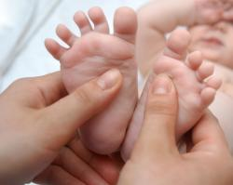
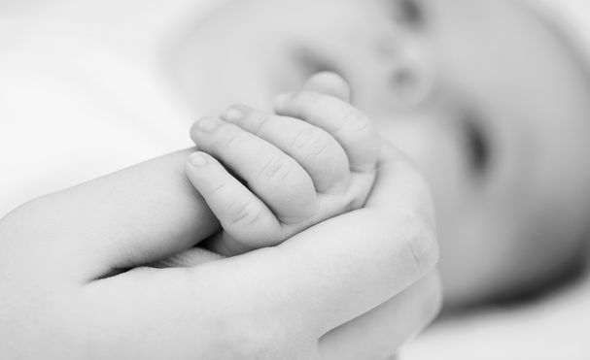
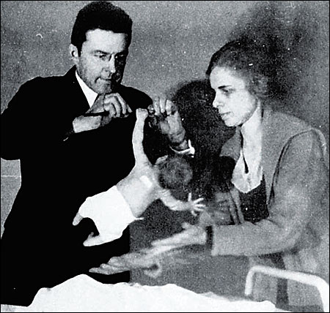
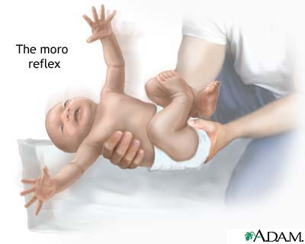

Slide 33
Büyük motor beceriler
İç kulakta denge ayarlanması
1. ay başını
2. ay göğsünü kaldırır
3. ay başını dik tutar
4. ay destekli
6. ay desteksiz oturur
10. ay emekler
12. ay yürür

Slide 34
Bebeklerde duyum ve algı
Dokunma
Koku ve tat
İşitme
görme

Slide 35
dokunma
Yenidoğanda iyi gelişmiş algılardan biri dokunmadır.
Acı algısı
Erken doğan bebekler ve oğlan bebekler.
Kanguru bakımı

Slide 36
Tat ve koku
Tatlı, ekşi, acı ayrımı
4 aya kadar tuz
Amniyotik sıvı koku ve tat tercihleri için erken deneyimlerdir.

Slide 37
işitme
Yeni doğmuş bebekler çok çeşitli sesleri duyabilirler.
Düşük frekanslı, ılımlı yoğunlukta ritmik sesler kalp atışını ve solunumu yavaşlatır
Gittikçe artan ses ayrımı

Slide 38
Görme
İlk 7-8 ay görme duyusunda olağanüstü değişimler meydana gelir.
Göz ve görme merkezinde hızlı olgunlaşma
2 ay civarı nesnelere yetişkinler kadar odaklanma
4 ay civarı renk algıları yetişkine benzer

Slide 39
Bebekler görsel çevrelerini incelerken nesnelerin özelliklerini ve boşlukta nasıl dizildiklerini keşfederler
Bunun için 3 önemli nokta:
derinlik (nesne uzakta mı yakında mı)
insanlar ve nesneler etrafında dolaştıkça bebeklerdeki derinlik algısı gelişir. 3 aylık oldukları zaman hareket, bebeklerin nesnelerin düz değil 3 boyutlu olduğunu anlamasını sağlar.

Slide 40
Örüntü algısı: yeni doğan bebekler de sadece uyarıcılara bakmaktansa desenli uyarıcılara bakmayı tercih ederler. (siyah beyaz ovaldense çizilmiş bir insan yüzünü tercih ederler)
Bebekler büyüdükçe daha karmaşık yapıları tercih ederler örn: 3 haftalık bebekler iri kareli, 8-14 haftalık bebekler bol kareli olan satranç tahtasını tercih ederler.

Slide 41
Nesne Algısı:
Büyüklük ve şekil sabitliği, yaşamın ilk haftasından itibaren görülür
Nesne kimliği algısı: nesneyi ayırt edebilme
2 ay nesne bütünlüğü
4 aya kadar birbirine dokunan iki nesneyi özelliklerine dayalı olarak ayırt edememe
24 ay nesne sürekliliği
Notes:
Nesne bütünlüğü kararını vermeleri için hareket ipuçlarından yararlanmamaları şaşırtıcıdır çünkü yeni doğanların harekete duyarlı olduğu bilinmektedir. Hareketi fark etmelerine rağmen 2 aylıktan daha küçük bebekler hareket eden iki nesnenin yönüne ya da hareketlerinin eş zamanlılığına dikkat etmezler.

